Slide 1


La cultura della Sicurezza
nella scuola
Tratto da

Slide 2

PREMESSA
La cultura della sicurezza, come concetto trasversale a tutti i settori di vita e lavoro, deve diventare patrimonio di tutti i cittadini.
La scuola, agenzia formativa per eccellenza, deve quindi promuovere la cultura della sicurezza e della prevenzione, la diffusione di buone prassi lavorative e di comportamenti sicuri sul luogo di vita e di lavoro.
Il D. Lgs 81/2008, (art. 11), invita le scuole ad inserire percorsi formativi interdisciplinari in materia di sicurezza.

Slide 3
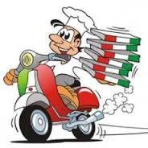

STUDENTI - LAVORATORI
L’articolo 2 comma 1.a del Dlgs 81/2008 definisce lavoratore….l’allievo degli istituti di istruzione e il partecipante a corsi di formazione professionale nei quali si faccia uso di laboratori, attrezzature di lavoro in genere, agenti chimici, fisici e biologici ivi comprese le apparecchiature munite di videoterminali, limitatamente ai periodi in cui l’allievo sia effettivamente applicato alla strumentazione o ai laboratori in questione.
E’ anche equiparato al lavoratore il soggetto beneficiario di tirocini formativi e partecipante a forme di alternanza studio - lavoro

Slide 4
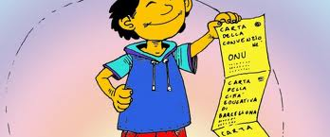
DIRITTI
OBBLIGHI
RESPONSABILITA’
Lo studente quindi, come ogni altro soggetto presente in Istituto, è titolare di diritti, doveri e responsabilità in relazione al proprio operato ed alla sicurezza nell’ambiente scolastico.

Slide 5

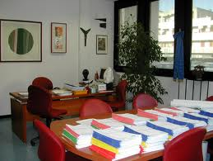
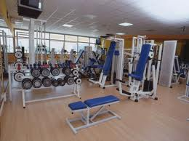
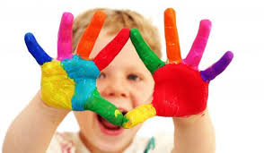

FATTORI DI RISCHIO
NELLA SCUOLA
INCENDIO
SPAZI E STRUTTURA IN GENERE
PALESTRA
RISCHIO COMPORTAMENTALE
RISCHIO BIOLOGICO

Slide 6
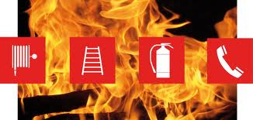
RISCHIO INCENDIO
L’attività scolastica, per tipologia e dimensioni, è soggetta a particolari prescrizioni che riguardano il rischio incendio che assume quindi notevole importanza per le conseguenze in termini di perdita di vite umane e danni economici.

Slide 7

COME CI SI COMPORTA ?
Chiunque si accorga dell’incendio:
- avverte la persona addestrata all’uso dell’estintore che interviene immediatamente
- avverte il Coordinatore dell’emergenza che si reca sul luogo dell’incendio e dispone lo stato di preallarme

Slide 8
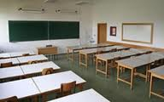
SPAZI E STRUTTURA
IN GENERE
Il rischio all’interno degli spazi scolastici può essere rappresentato da arredi, scale, pavimentazioni bagnate o scivolose, porte e finestre, spigoli, ecc.
Comportamenti deliberatamente imprudenti o mancanza di attenzione possono portare a conseguenze negative per infortunio.

Slide 9

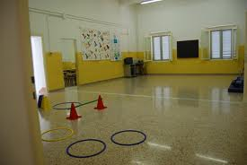
PALESTRA
L’attività in palestra è quella statisticamente più rappresentativa per infortuni occorsi agli studenti.
Il rischi sono di natura meccanica in conseguenza a cadute, colpi, urti,….
L’infortunio può accadere per cause involontarie o in seguito a disattenzione, imprudenza o peggio ancora per comportamenti deliberatamente dolosi.

Slide 10
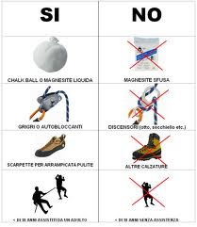

…IN PALESTRA
L’ACCESSO ALLE ATTIVITA’ SPORTIVE ED AI LOCALI E’ CONSENTITO SOLO ALLA PRESENZA DELL’INSEGNANTE
IL REGOLAMENTO ESPOSTO DEVE ESSERE PUNTUALMENTE RISPETTATO IN OGNI SUA PARTE
EVITARE COMPORTAMENTI CHE POSSANO METTERE IN PERICOLO LA PROPRIA INCOLUMITA’ E QUELLA DEI COMPAGNI
LE INDICAZIONI FORNITE DAL DOCENTE DEVONO ESSERE SEMPRE RISPETTATE.

Slide 11

RISCHIO COMPORTAMENTALE
Una fetta statisticamente rilevante di infortuni a studenti è causata da errati comportamenti propri o dei compagni, sia in buona fede che dolosi e volontari.
Per talune circostanze imprevedibili quello che può apparire un semplice gioco si può trasformare in tragedia.
L’infortunio può accadere per cause involontarie o in seguito a disattenzione, imprudenza o peggio ancora per comportamenti deliberatamente dolosi.

Slide 12

RISCHIO BIOLOGICO
ED IGIENE
Il rischio biologico è dovuto alla esposizione ad agenti quali microrganismi, ad esempio virus e batteri, che potrebbero provocare infezioni, allergie, intossicazioni.
Nell’Istituto non vi è una esposizione professionale a tali agenti ed il rischio è confinato nella possibile propagazione di virus/batteri tipica dei normali rapporti di relazione tra persone in una comunità.

Slide 13

REGOLE DA SEGUIRE
E’ indispensabile mettere in atto misure igieniche e comportamentali personali e collettive tali da ridurre il rischio di propagazione di virus/batteri dovuta a normali rapporti di relazione quali:
curare particolarmente la propria igiene personale
adottare comportamenti e stili di vita rispettosi della propria salute e di quella altrui
aerare frequentemente l’aula, possibilmente ad ogni cambio di ora/lezione e sempre all’intervallo
fare riferimento al docente in servizio ed al personale di primo soccorso scolastico per eventuali stati di malessere
segnalare prontamente al personale in servizio anche la presenza di piccole ferite, abrasioni, ustioni, per le cure del caso.

Slide 14
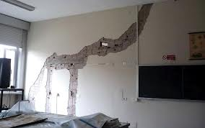
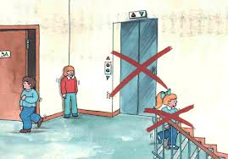
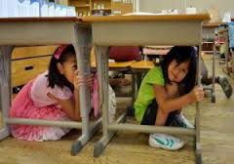
Tipo di emergenza e norme comportamentali
Emergenza terremoto
NON USARE L’ASCENSORE
NON FARSI PRENDERE DAL PANICO
RIPARARSI SOTTO UNA TRAVE PORTANTE
NON PRECIPITARSI DURANTE LA SCOSSA LUNGO LE SCALE (SONO LA PARTE PIU’ DEBOLE DELL’EDIFICIO)
ALLONTANARSI DALLE FINESTRE (POTREBBERO ROMPERSI E PROIETTARE FRAMMENTI PERICOLOSI)
ATTENDERE LA FINE DELLA SCOSSA E ALLONTANARSI DALL’EDIFICIO METTENDOSI IN SICUREZZA
NON CAMMINARE A PIEDI NUDI PER LE STRADE

Slide 15
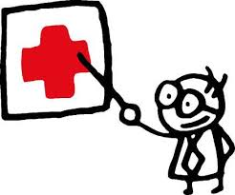

Emergenza infortunio
Le emergenze più ricorrenti possono essere:
1) la folgorazione
2) le ferite
3) l’emorragia
4) la frattura
5) l’ustione
6) l’incidente stradale
7) il morso di vipera
8) le punture di insetti
9) l’insolazione
Comportamento da adottare
in caso di infortunio
CHIAMARE I SOCCORSI
(Tel. 118)
PRIMO ESAME
• PRIMO SOCCORSO (solo se addestrati a farlo)
Verificare se l’infortunato è cosciente, se respira, se il cuore batte.

Slide 16

Primo esame
Se cosciente, il paziente indica dove sente dolore o, se non riesce a parlare, lo indica con la mano.
Se non risponde, va considerato lo stato di shock.
Dal sollevarsi del petto o appoggiando leggermente una mano sul torace ci si accerta che il paziente respira.
Per verificare le pulsazioni del cuore si può prendere in esame il polso, la carotide al collo o l’arteria femorale all’inguine.

Slide 17
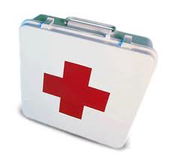
Primo soccorso
Per primo soccorso si intende l’aiuto che si dà immediatamente ai feriti o a chi si sente improvvisamente male prima che intervenga un esperto (medico o infermiere).
Lo scopo del primo soccorso è:
• Salvare la vita.
• Prevenire il peggioramento delle ferite o dei malori.
• Aiutare la ripresa del paziente.
Poiché il soccorritore in questa fase deve sostituirsi al medico, egli deve
essere addestrato a farlo e conoscere i movimenti da eseguire.

Slide 18
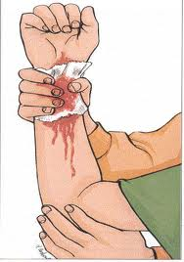

In presenza di un infortunato grave bisogna accertare nell’ordine:
• Se respira.
• Se perde sangue.
• Se è sotto shock.
A seconda dell’esigenza:
• Aiutare la respirazione.
• Arrestare l’emorragia.
• Prevenire lo shock.
In attesa dei soccorsi non rimuovere
l’infortunato a meno che non sia
strettamente necessario.

Slide 19
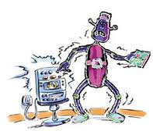
COSA FARE IN CASO DI
Folgorazione
Staccare immediatamente l’interruttore generale.
Chiamare i soccorsi (tel. 118).
Non toccare mai con le mani l’infortunato se è ancora in contatto con la fonte di energia.
Controllare la respirazione, se necessario praticare la respirazione bocca a bocca.

Slide 20
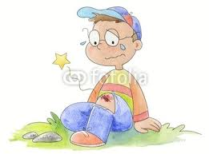
2) Ferite
Lavarsi accuratamente le mani prima di medicare una ferita.
Pulire la pelle con garza sterile, acqua corrente e sapone, procedendo sempre dalla ferita verso l’esterno.
Lavare più volte la ferita con acqua e sapone, usando garza sterile e rinnovandola frequentemente.
Disinfettare con comune disinfettante.
Coprire la ferita con garza sterile, fissandola con cerotto o con una benda.
Ricordarsi che in ogni ferita si annida il pericolo di tetano: se il ferito non è vaccinato contro il tetano o lo è stato da molto tempo (oltre 7 anni) deve recarsi dal medico per la profilassi antitetanica.

Slide 21
3) Emorragia
L’emorragia è la perdita abbondante di sangue.
Chiamare i soccorsi (tel. 118).
Calmare l’infortunato, poiché la perdita abbondante di sangue provoca shock.
Adagiare l’infortunato in modo che la ferita sia più in alto del cuore.
Effettuare una compressione manuale direttamente sulla ferita.
Fasciare la ferita senza stringere troppo.

Slide 22

4) Frattura
Chiamare i soccorsi (tel. 118).
Non muovere la parte interessata (le ossa fratturate possono causare ulteriori danni ai tessuti).
In caso di frattura al braccio o alla mano, immobilizzare l’arto e appenderlo al collo con un fazzoletto o con una sciarpa.
Se la frattura è aperta, arrestare l’emorragia con una garza.

Slide 23
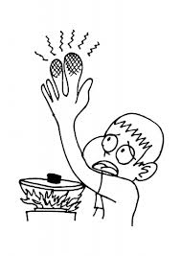
5) Ustione
Le ustioni possono essere di:
1° grado: arrossamento e gonfiore della cute.
2° grado: arrossamento con vescicole contenenti siero.
3° grado: distruzione della cute e dei tessuti sottostanti.
Per ustioni lievi
(1° e 2° grado con estensione inferiore al 5%)
Versare abbondantemente acqua fredda sulla parte fino all’attenuazione del dolore.
Applicare sull’ustione della garza sterile ed eventualmente pomata antiustione.
Fasciare o fissare con cerotto, senza comprimere.
Non rompere o bucare le eventuali bolle.

Slide 24

Per ustioni gravi
Chiamare i soccorsi (tel. 118).
Non spogliare l’infortunato.
Non toccare la parte ustionata.
Ricoprire l’ustione con garza sterile.
Se l’infortunato è cosciente e non ha sintomi di nausea o di vomito, dare da bere, a piccoli sorsi, una soluzione di acqua e sale (un cucchiaino di sale da cucina in un litro d’acqua).
Controllare la respirazione e i battiti cardiaci
N.B.: evitare di farlo in caso di shock, perdita di sensi o ustioni alla faccia.

Slide 25
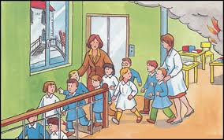
PROVE DI EVACUAZIONE
Nel corso di un anno scolastico si effettuano,
di norma, due prove di evacuazione.
Le prove di evacuazione rappresentano un momento fondamentale per la verifica del buon funzionamento del piano di emergenza pertanto devono essere svolte con la massima
serietà e partecipazione da parte di tutto il personale e degli studenti.

Slide 26


SEGNALE DI EVACUAZIONE
L’ordine di evacuare l’edifico è dato dal
Coordinatore dell’emergenza (DS o sostituto)
tramite fischietto con sequenza :
TRE FISCHI BREVI seguiti da UN FISCHIO LUNGO

Slide 27

PIANO DI EMERGENZA
ED EVACUAZIONE
Il piano di emergenza ed evacuazione è il documento che illustra le procedure di lotta antincendio, emergenza, evacuazione dei lavoratori e primo soccorso.
Il piano è esposto in bacheca, in aula insegnanti, in Ufficio Tecnico e sul sito internet della scuola.
E’ un documento che tutti i lavoratori, almeno per sommi capi, sono tenuti a conoscere.

Slide 28

OBIETTIVI DEL PIANO
Affrontare l’emergenza fin dal primo insorgere, per contenere gli effetti sulla popolazione scolastica e su eventuali Visitatori.
Pianificare le azioni necessarie per proteggere le persone da eventi esterni/interni
Coordinare tutte le relative operazioni
Fare informazione e prevenzione

Slide 29
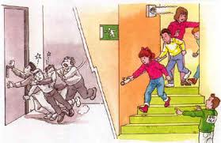
COME COMPORTARSI?
In base al tipo di emergenza, il piano prevede norme comportamentali e procedure diverse.
Una scheda riepilogativa, con le indicazioni generali e particolari per le principali emergenze dovrebbe essere affissa in ogni locale dell’Istituto e nelle aree comuni

Slide 30
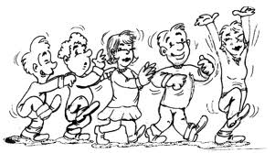
COME COMPORTARSI?
Al segnale di evacuazione interrompere ogni attività, mantenere la calma, non farsi prendere dal panico
Lasciare gli oggetti personali ove si trovano, prendere – se a portata di mano – un indumento per proteggersi dal freddo
Gli studenti devono uscire ordinatamente dalle classi incolonnandosi dietro gli apri-fila e procedere in fila indiana tenendosi in contatto con chi precede (mano sulla spalla o tenendosi per mano)
Seguire i percorsi di evacuazione previsti dal piano di emergenza fino al punto di ritrovo assegnato
Dare le precedenza, nelle vie di fuga già impegnate da altri

Slide 31
COME COMPORTARSI?
Mantenere la calma, non spingere, non correre, non urlare
Gli studenti non in classe al momento dell’evacuazione devono comunque raggiungere, secondo le vie di fuga previste dalla zona in cui si trovano, la propria classe nel punto di ritrovo prestabilito
Fare riferimento al personale delle squadre di emergenza per ogni necessità
Non utilizzare in alcun caso l’ascensore
Non rientrare per alcun motivo all’interno dell’edificio fino al cessato allarme dato dal Coordinatore dell’emergenza

Slide 32
IN PARTICOLARE
GLI STUDENTI….
In caso di emergenza, all’ordine di evacuazione dell’edificio, mantenere la calma e seguire le istruzioni del docente e le procedure stabilite.
Nell’ambito della classe sono individuati gli studenti apri fila e chiudi fila che operano secondo le procedure riportate nella apposita scheda e che sono state comunicate dal coordinatore di classe.

Slide 33

COSA EVITARE ?
IL PANICO !!!!
In situazioni di emergenza, le vittime ed i feriti che si riscontrano possono essere spesso causati da precise alterazioni nei comportamenti dovute al
PANICO.

Slide 34
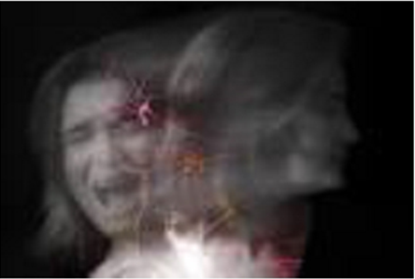
Definizione:
Per PANICO
s'intende una particolare condizione dell'uomo che fa perdere alcune capacità fondamentali per la sua sopravvivenza, quali l'attenzione, la capacità del corpo di rispondere ai comandi del cervello
e la facoltà di ragionamento

Slide 35
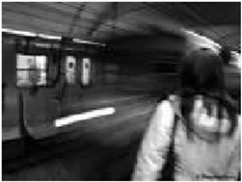
Il panico presenta due spontanee manifestazioni che se non controllate costituiscono di per sé un elemento di grave pericolo:
istinto di coinvolgere gli altri nell'ansia generale
(invocazione di aiuto, grida, atti di disperazione,…)
istinto alla fuga, in cui predomina l'autodifesa, con tentativo di esclusione anche violenta degli altri con spinte, corse in avanti ed affermazione dei posti conquistati verso la via della salvezza.

Slide 36
Come ridurre i rischi e l’eventuale panico?

Slide 37
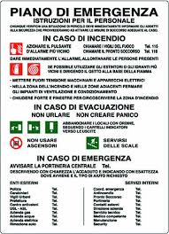
Attuando correttamente il
PIANO di EMERGENZA !!!

Slide 38

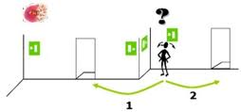
ABBINAMENT0
LOCALI - AREE DI RACCOLTA
Ogni aula o locale della scuola è abbinato ad un percorso di esodo che porta alla relativa area di raccolta.
Prendere visione della planimetria affissa nel locale e del percorso da seguire.
Se permangono dubbi chiedere al Coordinatore di Classe.

Slide 39

SEGNALI E AVVISI
Nell’attività di prevenzione viene data grande importanza alla comunicazione ed alla informazione, attuata anche mediante cartelli di segnalazione.
In generale si definisce segnaletica di sicurezza il sistema di segnalazione che, riferito ad una determinata macchina o situazione, trasmette mediante un colore o un simbolo,
un messaggio di sicurezza.

Slide 40



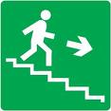

SEGNALI E AVVISI
I cartelli di segnalazione sono divisi in cinque categorie:
❖ DIVIETO
(rotondi - pittogramma nero - bordo rosso)
❖ PRESCRIZIONE
(rotondi - pittogramma bianco – sfondo blu)
❖ AVVERTIMENTO
(triangolari - pittogramma nero – sfondo giallo)
❖ SALVATAGGIO E SOCCORSO
(verdi- quadrati o rettangolari – pittogramma bianco)
❖ ATTREZZATURE ANTINCENDIO
(rossi – quadrati o rettangolari - pittogramma bianco)

Slide 41
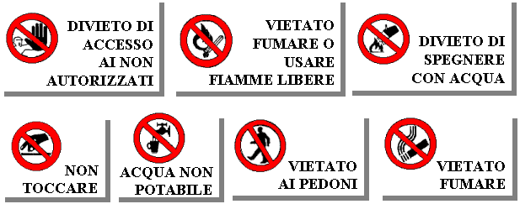
Segnali di divieto
Segnale di divieto: un segnale che vieta un comportamento che potrebbe far correre o causare un pericolo.
I CARTELLI DI DIVIETO SONO DI FORMA CIRCOLARE CON PITTOGRAMMI NERI SU FONDO BIANCO E BORDO ROSSO CON STRISCIA TRASVERSALE ROSSA

Slide 42
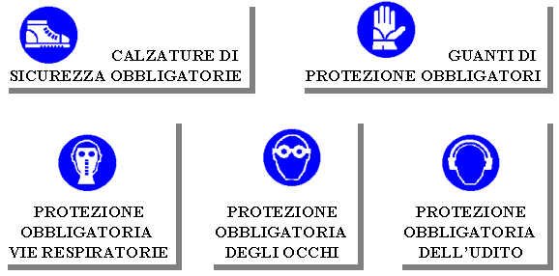
Segnali di prescrizione
Segnale di Prescrizione: segnale che prescrive un determinato comportamento.
I CARTELLI DI PRESCRIZIONE SONO DI FORMA CIRCOLARE CON PITTOGRAMMI BIANCHI SU FONDO AZZURRO

Slide 43
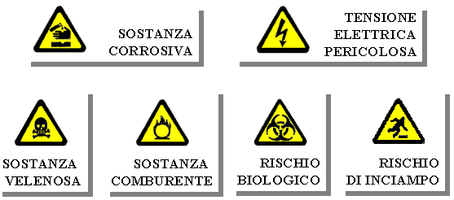
Segnali di avvertimento
Segnale di Avvertimento: un segnale che avverte di un rischio o pericolo.
I CARTELLI DI AVVERTIMENTO SONO DI FORMA TRIANGOLARE CON PITTOGRAMMI NERI SU FONDO GIALLO E BORDO NERO

Slide 44
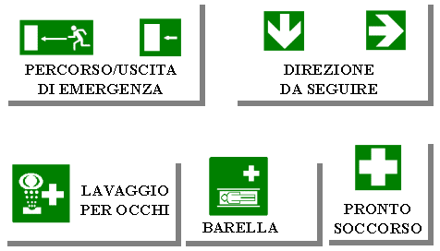
Segnali di salvataggio e soccorso
Segnale di Salvataggio o di Soccorso: un segnale che fornisce indicazioni relative alle uscite di sicurezza o ai mezzi di soccorso o di salvataggio
I CARTELLI DI SALVATAGGIO SONO DI FORMA RETTANGOLARE-QUADRATA CON PITTOGRAMMI BIANCHI SU FONDO VERDE

Slide 45
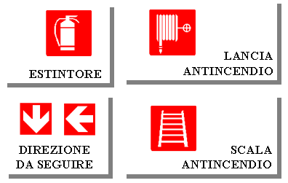
Attrezzature antincendio
Segnale per le Attrezzature Antincendio
I CARTELLI PER LE ATTREZZATURE ANTINCENDIO SONO DI FORMA RETTANGOLARE-QUADRATA CON PITTOGRAMMI BIANCHI SU FONDO ROSSO

